Slide 1
Dinastia Filipina

Slide 2
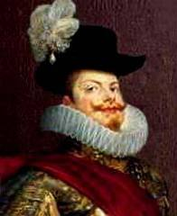
Filipe I, assumiu o trono português em Março de 1581, na cidade de Tomar e cedo prometeu respeitar as tradições e os privilégios portugueses. Na verdade, apenas a nível externo Portugal perdeu a sua autonomia e independência, tendo toda a política interna ficado separada da espanhola.
Acontece que, sendo a nossa política externa ditada diretamente por Madrid rapidamente as possessões portuguesas foram descuradas relativamente às espanholas, tendo aquelas sofrido vários ataques dos franceses, ingleses e holandeses.
A marinha portuguesa beneficiou de pouquíssimos investimentos, tendo inclusive, ficado bastante debilitada após o desastre que foi a derrota da .Invencível Armada., em 1588, contra a Inglaterra. A vitória dos ingleses permitiu que estes ficassem os donos dos mares, substituindo a posição alcançada, em tempos, pelos portugueses, e começassem a atacar de forma ainda mais violenta as nossas cidades fora do continente europeu e os nossos barcos que transportavam as especiarias essenciais para o equilíbrio da balança comercial que na época se encontrava, cada vez mais desequilibrada.
D. Filipe I, de Portugal, morre em 1598, sucedendo-lhe Filipe II.

Slide 3
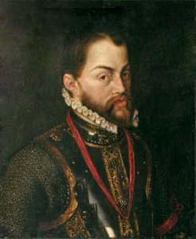
Filipe II, Rei espanhol e Rei de Portugal era uma pessoa pacífica, piedosa e benevolente, porém fraco como governante e indiferente às responsabilidades políticas, o seu reinado foi o prenúncio do declínio do império espanhol.
Após uma malfadada visita a Portugal (1619), sem fazer mais do que causar grandes despesas aos seus súbditos portugueses, deixou o povo português extremamente descontente. Ao sair de Portugal adoeceu gravemente e faleceu. Foi substituído pelo filho Filipe IV de Espanha e III de Portugal.

Slide 4
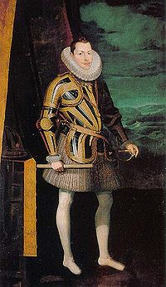
Filipe III foi rei da Terceira Dinastia e o vigésimo Rei de Portugal. Filipe III entregou a pessoas da sua confiança a direção dos assuntos de estado, salientando-se o conde duque de Olivares. Em fins de 1634, foi nomeada vice rainha de Portugal a duquesa de Mântua e Miguel de Vasconcelos assegurava o lugar de secretário de estado, em Lisboa.
A miséria do povo e o seu descontentamento chegaram ao extremo. Aconteceram então diversos tumultos pelo país fora, um dos quais, o de Évora (1637), que foi quase uma revolução.
O governo de Filipe III foi, em todos os aspetos, uma calamidade para os interesses de Portugal, sobretudo no que diz respeito ao Brasil, a Angola e ao Oriente.

Slide 5
Bibliografia
………. (2013). História de Portugal – 1º e 2º Ciclos – dos 8 aos 13 anos. Porto: Porto Editora.

